Slide 1
Здравствуйте,
это мы!!!

Slide 2
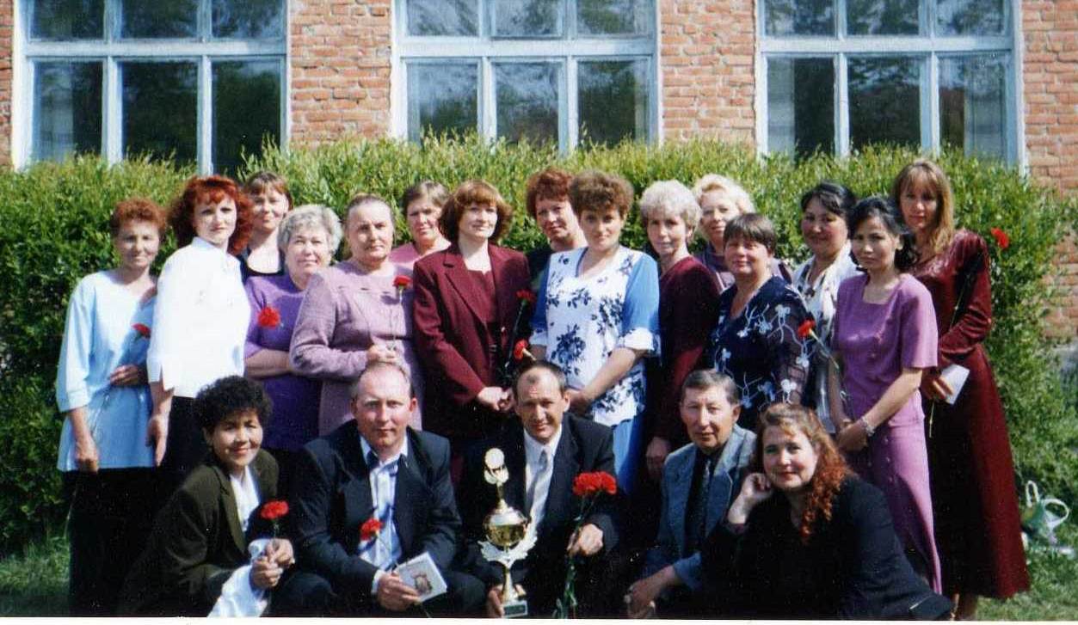
Коллектив наш небольшой,
но спаянный и дружный, веселый и остроумный

Slide 3
Панько Татьяна Анатольевна -
директор школы
Призер конкурса «Лидер в образовании - 2009»
Призер телекоммуникационного проекта «Занимательная топонимика – 2010»

Slide 4
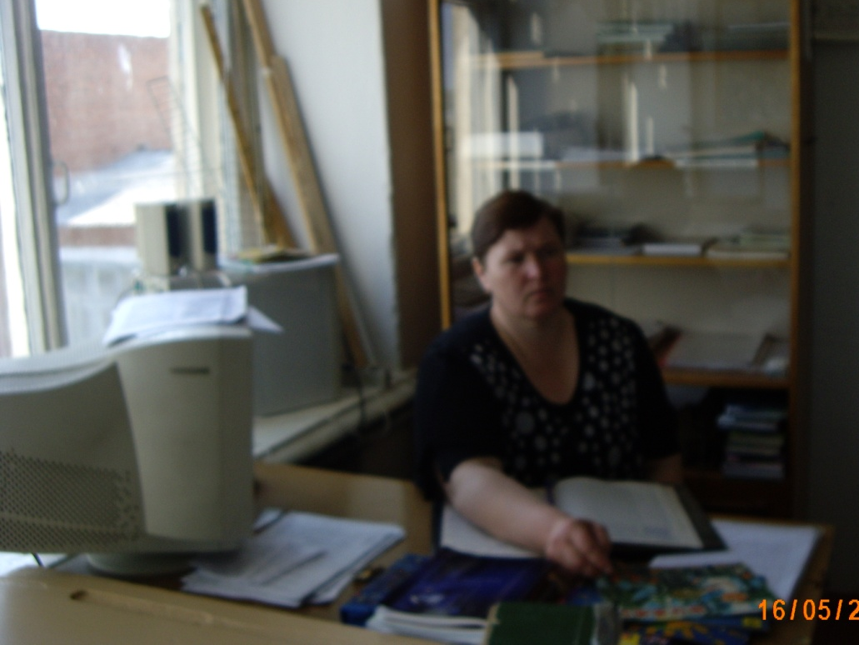
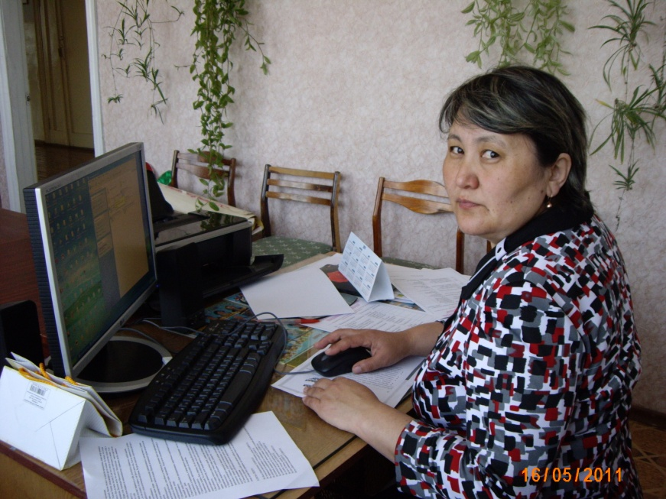
Махатаева Айджан Исмановна,
Петрова Ольга Давыдовна
учителя начальных классов
Участники межрегионального дистанционного
семинара «Нескучная зима»

Slide 5
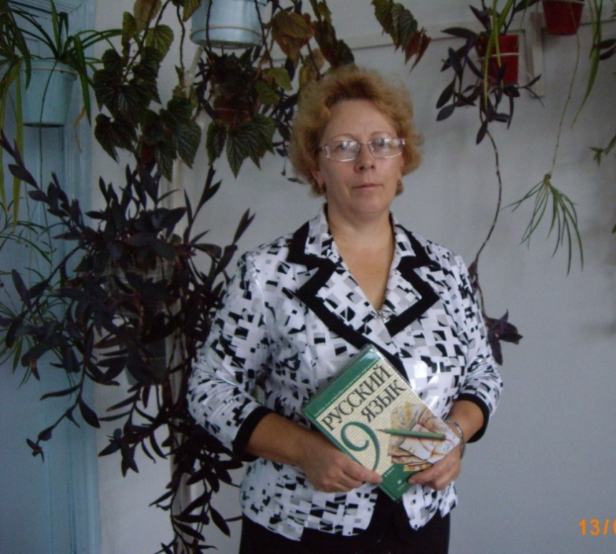
Куприй Наталья Ивановна
учитель русского языка и литературы
Активный участник портала
«Сеть творческих учителей»:
Диплом и публикация за участие в
Виртуальной Экспозиции – Мастерской
Мультимедийных уроков – 2011
Публикация презентации
в сообществе
«Хорошее настроение»
- Победитель областного конкурса
«Открытый урок»,
его публикация

Slide 6
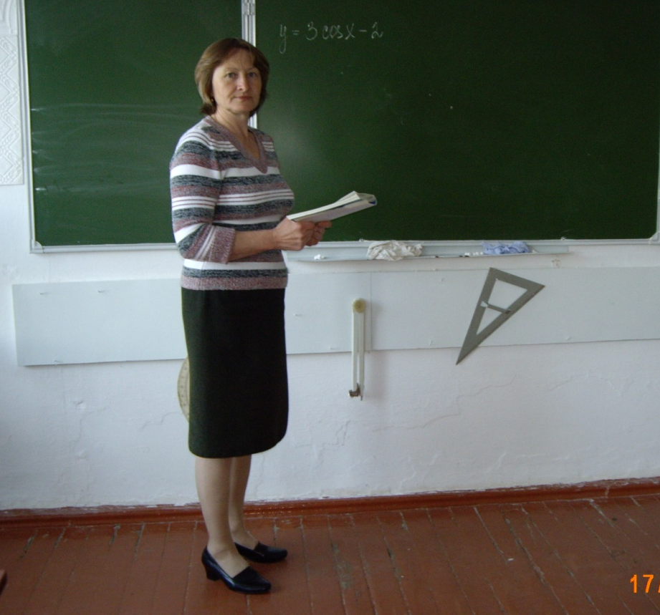
Пегушина Галина Владимировна
учитель математики
Публикация кл.часа «Это Родина моя» в р. сборнике в рамках конференции
Участие в телекоммуникационных проектах: «Мифизики» и «Тысяча и одна ночь»

Slide 7
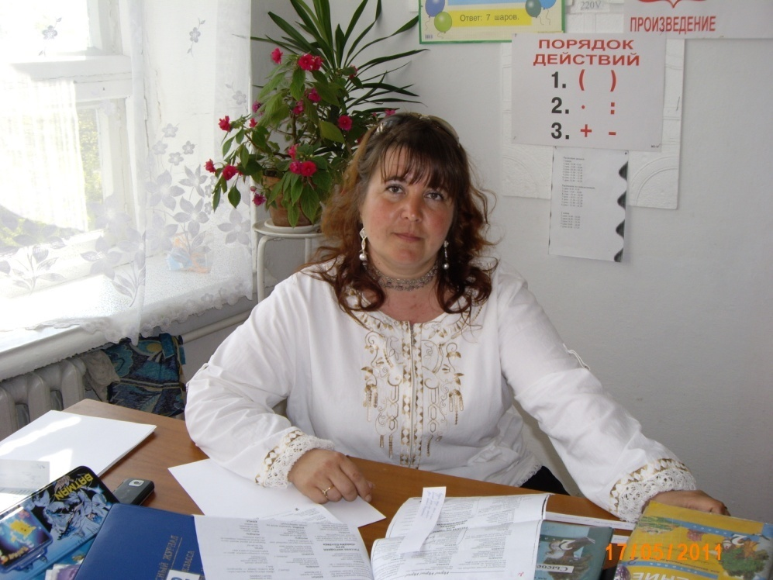
Пермякова Светлана Федоровна
учитель начальных классов
Лауреат районного конкурса
«Самый классный, классный…»
Участник дистанционной олимпиады
/учащиеся начальных классов/
«Нескучная зима»

Slide 8
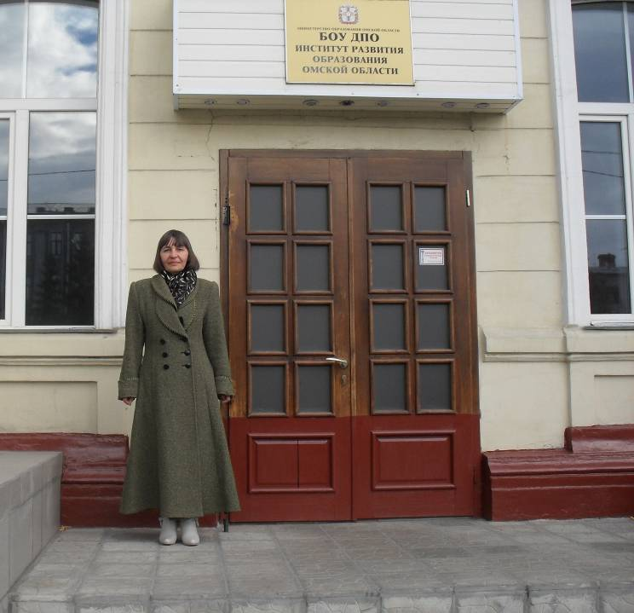
Беловощев Дмитрий Николаевич
учитель физики
Победитель в номинации
«Мудрость. Опыт»
в рамках Года учителя

Slide 9
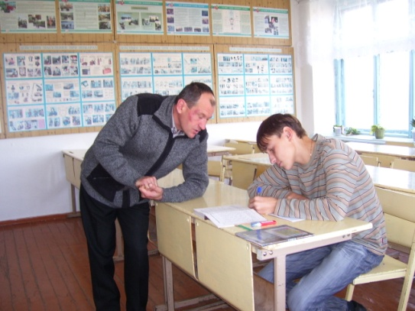
Солотюшин Сергей Васильевич
учитель ОБЖ
Подготовил призёра Всероссийской олимпиады по ОБЖ – 2011
Подготовил 4 команды – победителей на Всероссийском конкурсе «Безопасное колесо»

Slide 10
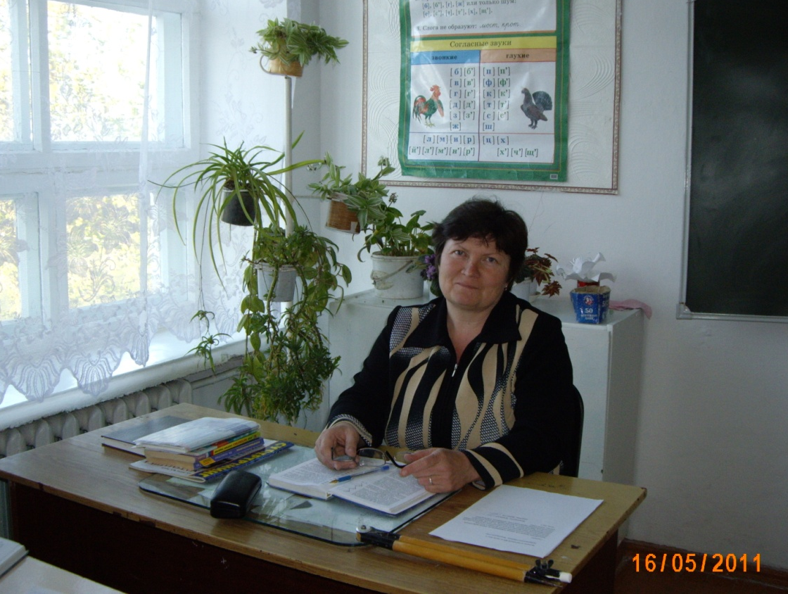
Деркач Тамара Павловна
учитель математики
- Призёр конкурса «Учитель года – 2010»
- Подготовила команду участницу проекта «МИФИКИ»

Slide 11
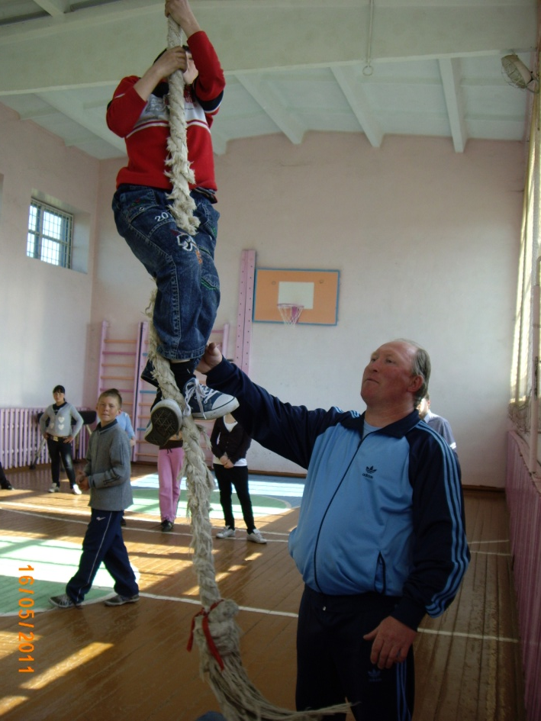
Богатырёв Сергей Аркадьевич
учитель физкультуры
Победитель конкурса «Мастер педагогического труда по физкультурно- оздоровительной и спортивной работе»
- Подготовил победителей районных олимпиад

Slide 12
Вейкум Галина Васильевна
учитель литературы
Участник областной заочной олимпиады учителей русского языка – 2010
- Подготовила победителя районной конференции
«Летопись сибирских деревень»

Slide 13
Коваленко Лариса Васильевна
Учитель черчения, ИЗО
Подготовила победителей и призёров 9 районных конкурсов:
«Красота спасёт мир»
«Радуга талантов»
«Искорки надежды»
«Твори, выдумывай, пробуй» …

Slide 14
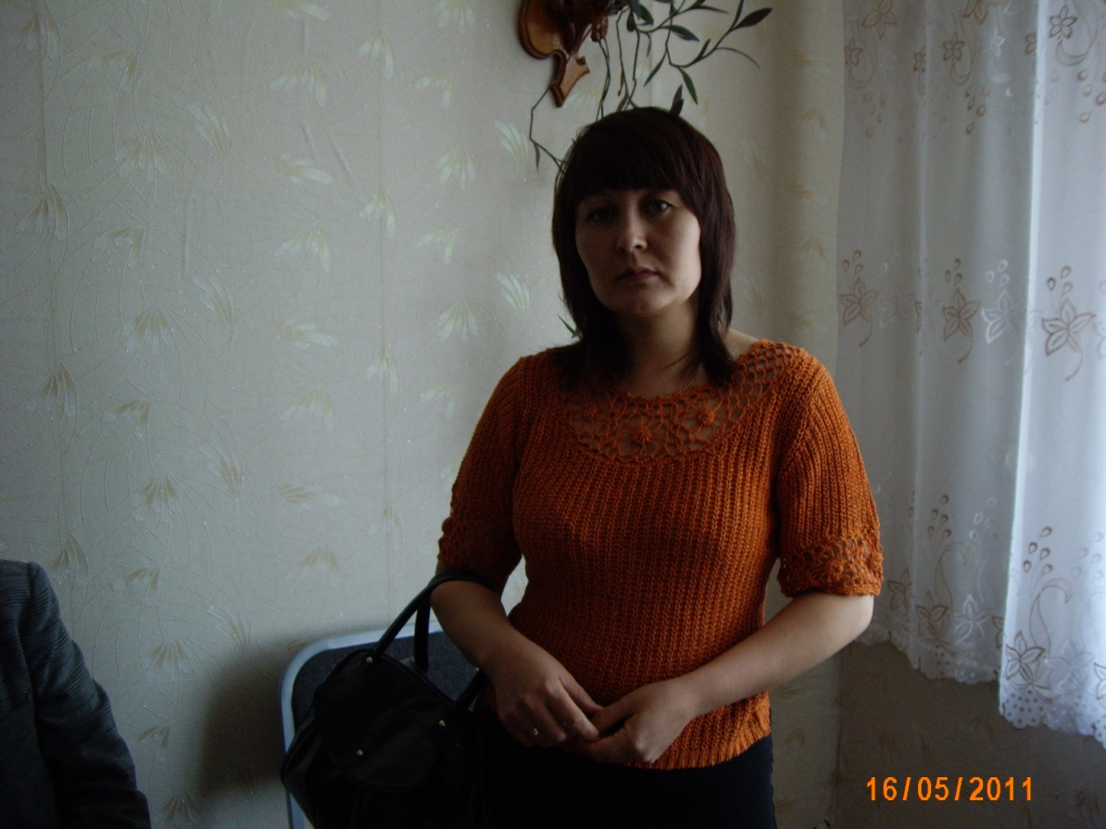
Елюбаева Анара Асаиновна
учитель биологии
- Участник районного конкурса
«Мисс «Золотая осень – 2010»
в рамках Года учителя

Slide 15
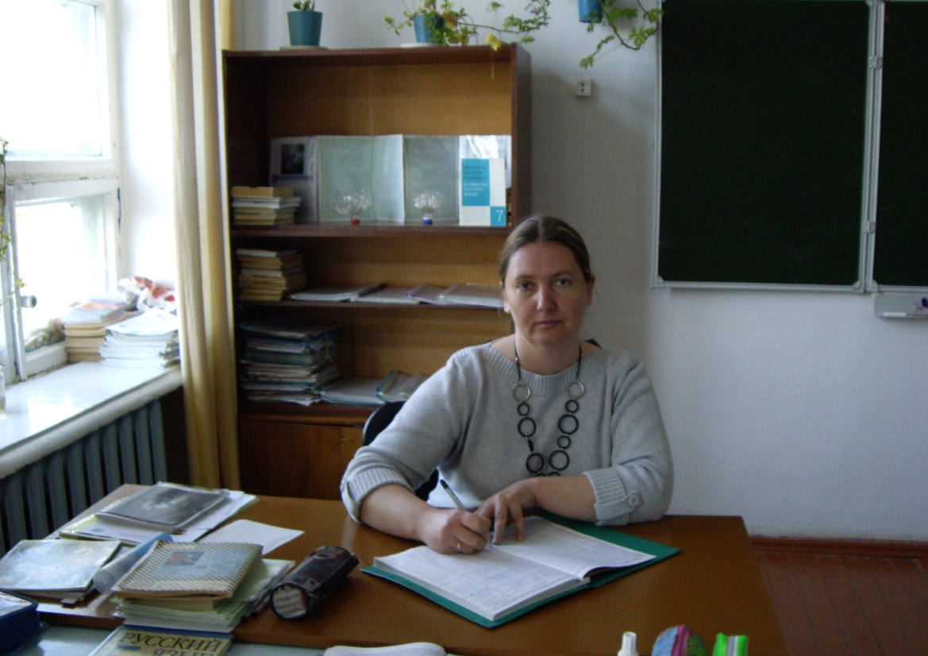
Сильченко Юлия Юрьевна
учитель русского языка
Победитель конкурса «Здравствуйте, девочки!»
в рамках Года учителя
- Подготовила победителя районного конкурса сочинений, посвящённого Году ребёнка

Slide 16
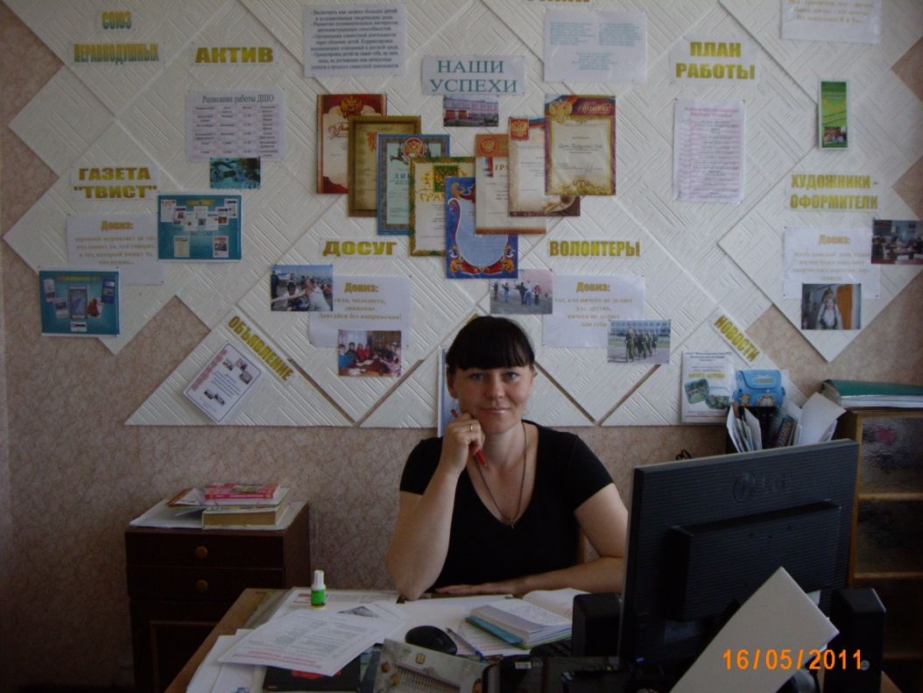
Фелькер Татьяна Фердинандовна
старшая вожатая
- Грамота в номинации
«Школьный кудесник» в рамках
Года учителя
- Грамота Совета ветеранов за работу «Отряд милосердия -2011»

Slide 17
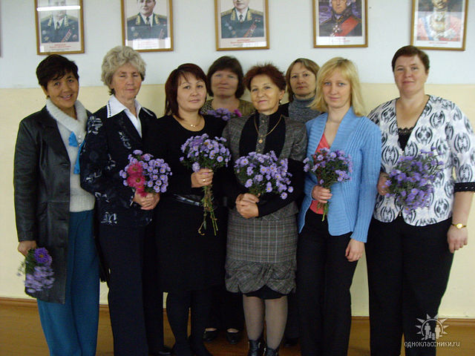
Самые важные годы человек проводит в школе.
Нам, ученикам, повезло:
Мы учимся в замечательной школе!!!

Slide 18
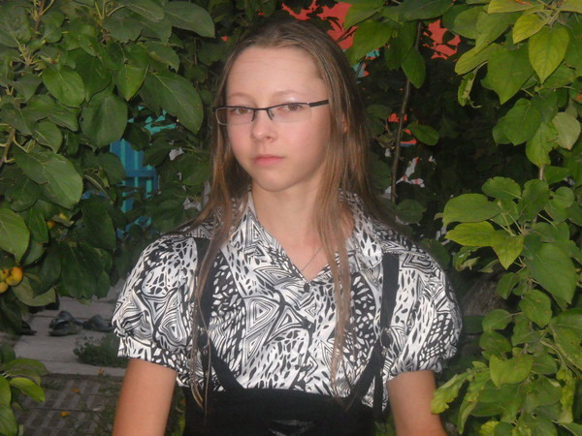
Вяткина Анастасия
ученица 9 «б» класса
- 2 место в р. конкурсе «Ученик года 2011»
Участница обл. конкурса мультимедийных презентаций «Мой любимый учитель»
Дипломы победителя Всероссийского и областного конкурса «Безопасное колесо»
Участница Международного конкурса «Школа будущего – 2011»
- Ряд публикаций в журнале «Волшебный»

Slide 19
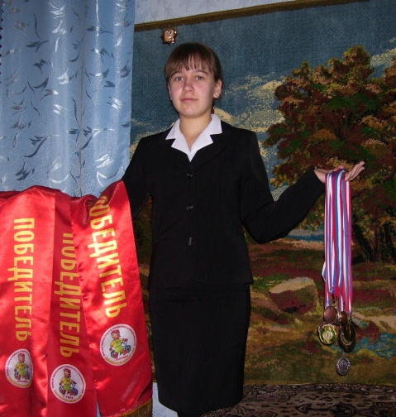
Солотюшина Алена - отличница
- Победитель школьной,
районной ,
призер областной
олимпиады
по ОБЖ
Победитель 3 областных
конкурсов
«Безопасное колесо»

Slide 20
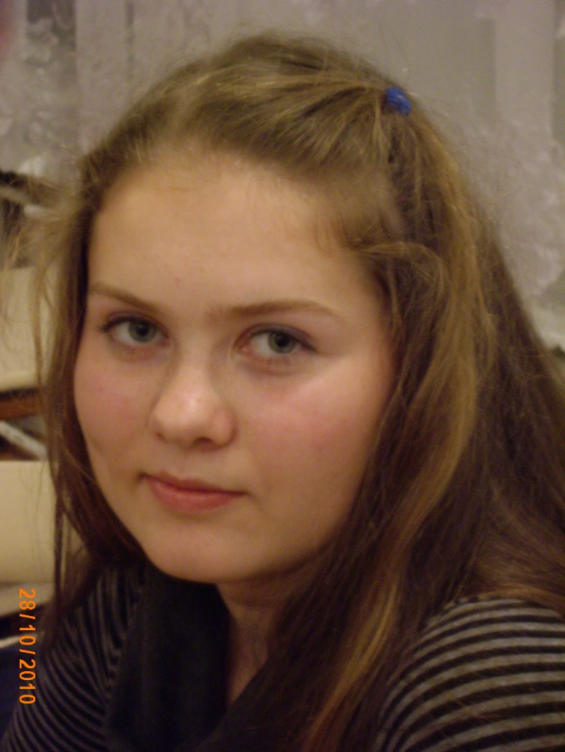
Деркач Мария - отличница
- Победитель
4 школьных олимпиад
Победитель районной олимпиады по ОБЖ
Призер областного конкурса «Безопасное колесо»

Slide 21
Каргин Виталий
Призер районного и областного этапов
олимпиады по ОБЖ

Slide 22
Иванькин Андрей
ученик 11 класса
Победитель районной,
призер областной,
Всероссийской олимпиады
по ОБЖ - 2011

Slide 23
По доброй традиции пожелаем всем Вам
здоровья,
добрых помыслов и сбывающихся надежд.
Пусть этот день принесет Вам много интересных событий, незабываемых встреч,
много сюрпризов!!!

